Slide 1
UNIDAD 9 – ONDAS MECÁNICAS Movimiento ondulatorio
Movimiento ondulatorio
El movimiento ondulatorio es un recurso de la naturaleza que hace posible el transporte de cantidad de movimiento y de energía desde un punto del espacio hasta otro, sin transporte de materia.
Clasificación de las ondas
Las ondas pueden clasificarse de diversas maneras. De acuerdo a su naturaleza, las ondas pueden ser mecánicas o electromagnéticas.
Ondas Mecánicas: en estas las ondas son perturbaciones que se propagan gracias a las propiedades elásticas del medio material.
Ondas Electromagnéticas (radio, luz, TV, radar, etc): la propagación no necesita de ningún medio material para que pueda ocurrir.
Notes:
Estas ondas mecánicas requieren de una fuente de perturbación para iniciar el movimiento (debemos aportar energía), requieren de un medio a perturbar y una conexión física por el medio del cual partes adyacentes de un medio puedan perturbarse.

Slide 2
UNIDAD 9 – ONDAS MECÁNICAS Ondas Mecánicas
Una onda mecánica es una perturbación que se propaga a través de un medio elástico. Decimos que es un medio elástico por que este se deformará y luego se recuperará.
Medio: el medio de propagación puede ser un Gas, un Solido o un Líquido.
Perturbación: es la interacción de un agente externo con el medio. Cuando perturbamos un medio se observa que el pulso o perturbación viaja por este medio. Al desplazarse el pulso no transporta materia, pero si transporta energía.
Velocidad de las ondas: Una propiedad general de las ondas es que su velocidad depende de las propiedades del medio, y que es independiente del movimiento de la fuente relativo al medio
Notes:
Estas ondas mecánicas requieren de una fuente de perturbación para iniciar el movimiento (debemos aportar energía), requieren de un medio a perturbar y una conexión física por el medio del cual partes adyacentes de un medio puedan perturbarse.

Slide 3
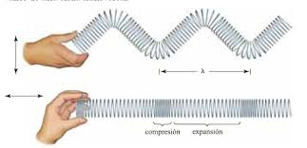
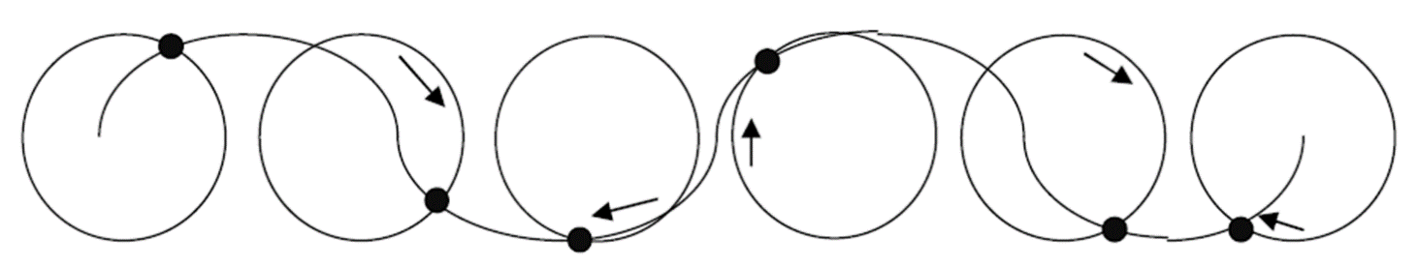
UNIDAD 9 – ONDAS MECÁNICAS Onda Mecánica
Las Ondas Mecánicas se pueden clasificar compararando la dirección en que se mueven las partículas del medio con la de la propagación de la onda. Con este criterio podemos decir que se clasifican en:
Onda Transversal: las partículas que conforman el medio se mueven perpendicularmente a la dirección de propagación.
Onda Longitudinal: las partículas que conforman el medio se mueven en la misma dirección que la propagación.
Mixtas: Onda Transversal y Longitudinal (Superficie del Líquido)
Notes:
Ondas Transversales: las partículas que conforman el medio se mueven perpendicularmente a la dirección de propagación.
Ondas Longitudinales: las partículas que conforman el medio se mueven en la misma dirección que la propagación.

Slide 4










UNIDAD 9 – ONDAS MECÁNICAS Ondas armónicas, viajeras y unidimensionales
Supongamos que perturbamos una cuerda con un movimiento armónico simple (MAS). La expresión matemática que le corresponde a una onda periódica armónica como la representada en la figura será.
Expresión es de la Onda:
$$Y=f(X_{}−V∗t)$$
Y
$$T$$
$$A$$
$$(x,t)$$
$$k$$
$$Y=A∗sen(k∗X±ω∗t+φ)$$
$$V$$
$$V$$
$$Y=A∗sen(k∗X−ω∗t+φ)$$
$$Y=A∗sen(k∗X+ω∗t+φ)$$
Notes:
Longitud de onda es la distancia entre dos crestas sucesivas. Es la distancia que recorre la onda en el tiempo de un período.

Slide 5










UNIDAD 9 – ONDAS MECÁNICAS Relación entre ω, k y v
$$Y (m)$$
$$A$$
$$V$$
$$X (m)$$
$λ$ Longitud de Onda
$$T$$
$T$ Tiempo de Período
$$λ$$
$Y=A∗sen(k∗X±ω∗t+φ)$ Donde:
$$k=\frac{2∗π}{λ }$$
K es el Numero de onda y mide el desplazamiento angular por unidad de longitud.
$$ω=\frac{2∗π}{T }$$
$ω$es la Frecuencia Angular y mide el desplazamiento angular por unidad de tiempo.
$V=\frac{Distancia}{Tiempo}=\frac{λ}{T}=\frac{ω}{K}=λ∗f$ -> $λ=V∗T ω=K∗V$
Notes:
$\left(k∗X−ω∗t+φ\right)=cte$ se lo denomina Fase de la onda y es constante. Si derivamos esta ecuación tendremos:
$$k∗\frac{dX}{dt}−ω=0 → k∗V=ω → V=\frac{ω}{k}$$

Slide 6









UNIDAD 9 – ONDAS MECÁNICAS
9.1
Determine los valores de la fase inicial, la amplitud, la longitud de onda, el número de onda, la frecuencia angular, la frecuencia y la velocidad de propagación, para una onda cuya ecuación, en el Sistema Internacional de unidades (S.I.) es: y(x;t) = 0,05.sen [π(400x - 20t + 0,25)]
$$y\left(x;t\right)=0,05∗sen(π∗\left(400∗x−20∗t+0,25\right) )$$
$$φ=fase inicial=0,25∗π$$
$$\left.y\left(x;t\right)=A∗sen(k∗x−w∗t+φ\right)$$
$$A=amplitud=0,05 m$$
$$ω=Frecuencia ángular=20π s^{−1}$$
$$T=\frac{2∗π}{ω}=\frac{2∗π}{20∗π}=\frac{1}{10 }s$$
$$f=la frecuencia=\frac{1}{T}=10 Hz$$
$$K=número de onda=400$$
$$K=400\frac{π}{m}=\frac{ω}{V} → V=\frac{ω}{k}=\frac{20∗π}{400∗π}=\frac{1}{20}m/s$$
$$λ=V∗T=\frac{1}{20}∗\frac{m}{s}∗ \frac{1}{10 s^{−1}}=\frac{1}{200}m$$
$$V=Velocidad de propagación=\frac{ω}{k}=\frac{20∗π}{400∗π}=\frac{1}{20}\frac{m}{s} =0,05\frac{m}{s}$$

Slide 7








UNIDAD 9 – ONDAS MECÁNICAS
9.2
Una onda se propaga en el sentido +x, siendo sus características: Amplitud 0,03m; longitud de onda 0,02m; velocidad de propagación 2 m/s; elongación (para x = 0 t = 0) 0,03 m. Se pide a) Escribir la ecuación de la onda b) dibujar el primer periodo de la onda y señalar los puntos donde la velocidad y la aceleración son máximas.
$$\left.y\left(x;t\right)=A∗sen(k∗x−w∗t+φ\right)$$
$$λ=longitud de onda=0,02 m$$
$$λ=V∗T= → T=\frac{V}{λ}=100 s$$
$$A=amplitud=0,03 m$$
$$V=velocidad de propagación= 2 m/s$$
$$k=\frac{2∗π}{λ}=100∗π$$
$$ω=k∗V=100∗π∗\frac{2m}{s}=200∗π\frac{1}{s}$$
$$\left.y\left(x;t\right)=0,03∗sen(100∗π∗x−200∗π 1/s∗t+φ\right)$$
Me está faltando $\left(φ\right) fase inicial$ si reemplazo lo valores de x=0 y t=0 en la ecuación anterior
$$φ=arcsen\frac{0,03}{0,03}={90}^{o}=\frac{π}{2} → \left.y\left(x;t\right)=0,03 sen(100∗π∗x−200∗π 1/s∗t+\frac{π}{2}\right)$$

Slide 8
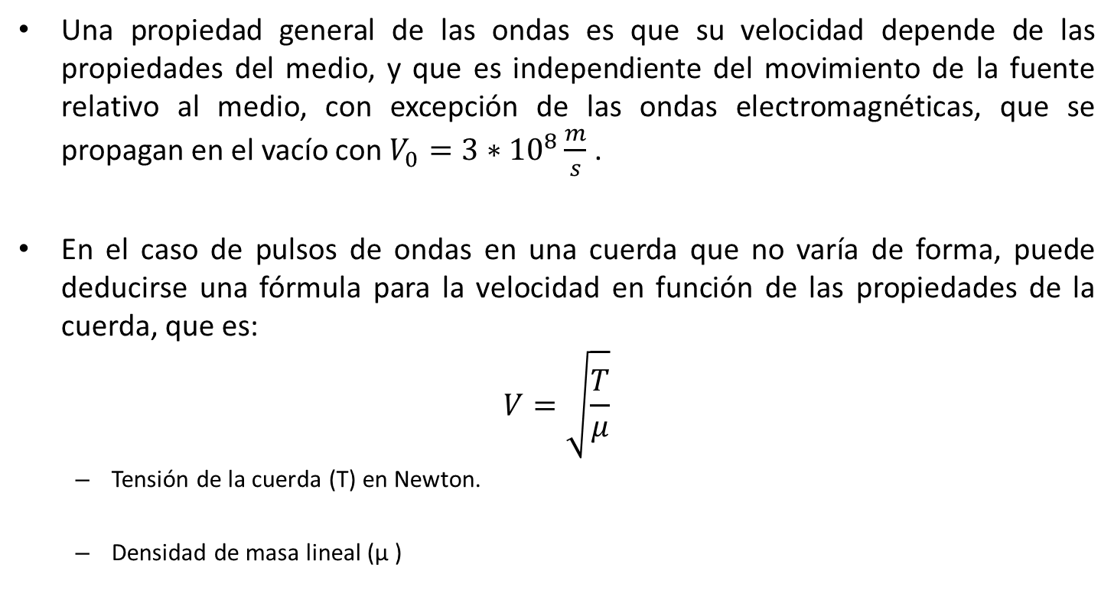

UNIDAD 9 – ONDAS MECÁNICAS Velocidad de las ondas en cuerdas
Una propiedad general de las ondas es que su velocidad depende de las propiedades del medio, y que es independiente del movimiento de la fuente relativo al medio, con excepción de las ondas electromagnéticas, que se propagan en el vacío con $V_{0}=3∗{10}^{8}\frac{m}{s}$ .
En el caso de pulsos de ondas en una cuerda que no varía de forma, puede deducirse una fórmula para la velocidad en función de las propiedades de la cuerda, que es:
$$V=\sqrt{\frac{T}{μ}}$$
Tensión de la cuerda (T) en Newton.
Densidad de masa lineal (μ )
$$μ=\frac{Masa}{Longitud}$$

Slide 9
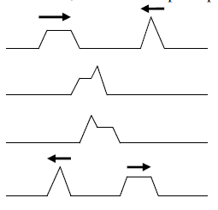
UNIDAD 9 – ONDAS MECÁNICAS Ondas estacionarias
Vamos a estudiamos la propagación de pulsos y de ondas armónicas a lo largo de una cuerda, cómo éstas se reflejan al llagar al extremo vinculado de la cuerda y cómo aplicando el principio de superposición, componiendo la onda directa con la reflejada, puede obtenerse la onda resultante, en un proceso conocido con el nombre de interferencia.
Interferencia: La combinación de ondas separadas para producir una onda resultante se denomina interferencia. Se presenta siempre que dos ondas se encuentran en una misma región del espacio. No existe ninguna situación análoga en el movimiento de partículas. Dos partículas nunca se solapan o se suman de este modo. La interferencia es una característica única correspondiente al movimiento ondulatorio.uerda.
Notes:
El efecto producido en un lugar por 2 o más trenes de ondas se llama interferencia.
Estudiaremos a continuación la interferencia producida por una onda viajera en una cuerda, con su onda reflejada. Supongamos que las ecuaciones de ambas ondas fueran: $Y1=A∗sen(ω∗t+k∗X)$ y $Y2=A∗sen(ω∗t−k∗X)$

Slide 10
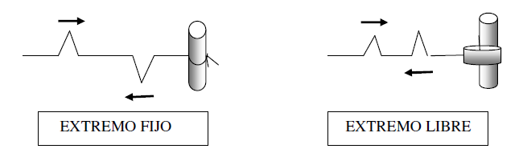
UNIDAD 9 – ONDAS MECÁNICAS Ondas estacionarias
Reflexión de pulsos: Cuando un pulso se está propagando a lo largo de una cuerda tensa y llega al extremo de la misma, se produce el fenómeno de la reflexión. Sin embargo, la forma en que se produzca dicho regreso, podrá ser diferente, según cómo sea la fijación de la cuerda.
Notes:
El efecto producido en un lugar por 2 o más trenes de ondas se llama interferencia.
Estudiaremos a continuación la interferencia producida por una onda viajera en una cuerda, con su onda reflejada. Supongamos que las ecuaciones de ambas ondas fueran: $Y1=A∗sen(ω∗t+k∗X)$ y $Y2=A∗sen(ω∗t−k∗X)$

Slide 11

UNIDAD 9 – ONDAS MECÁNICAS Ondas estacionarias
El efecto producido en un lugar por 2 o más trenes de ondas se llama interferencia. Estudiaremos a continuación la interferencia producida por una onda viajera en una cuerda, con su onda reflejada.
$$Y_{1}=A∗sen(k∗X−ω∗t)$$
$$Y_{2}=A∗sen(k∗X−ω∗t)$$
Supongamos que las ecuaciones de ambas ondas fueran:La ecuación que le corresponde a una onda estacionaria es y = y1 + y2
$$Y=A∗sen\left(k∗X+ω∗t\right)+A∗sen(k∗X−ω∗t)$$
$$Y=2∗A∗sen\left(k∗X)∗cos⁡(ω∗t\right)$$
Notes:
El efecto producido en un lugar por 2 o más trenes de ondas se llama interferencia.
Estudiaremos a continuación la interferencia producida por una onda viajera en una cuerda, con su onda reflejada. Supongamos que las ecuaciones de ambas ondas fueran: $Y1=A∗sen(ω∗t+k∗X)$ y $Y2=A∗sen\left(ω∗t−k∗X\right)$
En trigonometría existe una fórmula que permite convertir en producto la suma de los senos de dos ángulos; ella es:

Slide 12
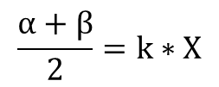

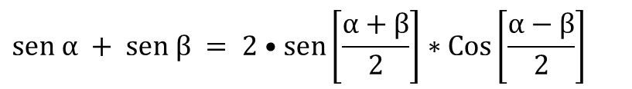


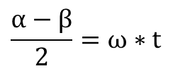
UNIDAD 9 – ONDAS MECÁNICAS Ecuación de Onda Estacionaria (Paso a Paso)
Supongamos que las ecuaciones de ambas ondas fueran:La ecuación que le corresponde a una onda estacionaria es y = y1 + y2
$$Y_{1}=A∗sen(k∗X−ω∗t)$$
$Y=Y_{1}+Y_{2}= A∗sen(ω∗t+k∗X)$+$A∗sen\left(ω∗t−k∗X\right)$
$$Y_{2}=A∗sen(k∗X+ω∗t)$$
En trigonometría existe una fórmula que permite convertir en producto la suma de los senos de dos ángulos; ella es:
$$\frac{α+β}{2}=k∗X$$
$$sen α + sen β = 2•sen\left[\frac{α+β}{2}\right]∗Cos\left[\frac{α−β}{2}\right]$$
Donde
$$\frac{α−β}{2}=ω∗t$$
A representa la amplitud de cada
una de las ondas viajeras que interfieren
$$Y=2∗A∗sen\left(k∗X)∗cos⁡(ω∗t\right)$$

Slide 13
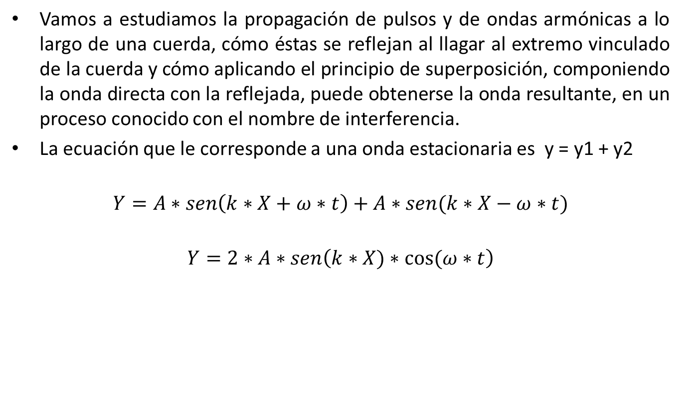
UNIDAD 9 – ONDAS MECÁNICAS Ondas estacionarias
Vamos a estudiamos la propagación de pulsos y de ondas armónicas a lo largo de una cuerda, cómo éstas se reflejan al llagar al extremo vinculado de la cuerda y cómo aplicando el principio de superposición, componiendo la onda directa con la reflejada, puede obtenerse la onda resultante, en un proceso conocido con el nombre de interferencia.
La ecuación que le corresponde a una onda estacionaria es y = y1 + y2
$$Y=A∗sen\left(k∗X+ω∗t\right)+A∗sen(k∗X−ω∗t)$$
$$Y=2∗A∗sen\left(k∗X)∗cos⁡(ω∗t\right)$$
Notes:
El efecto producido en un lugar por 2 o más trenes de ondas se llama interferencia.
Estudiaremos a continuación la interferencia producida por una onda viajera en una cuerda, con su onda reflejada. Supongamos que las ecuaciones de ambas ondas fueran: $Y1=A∗sen(ω∗t+k∗X)$ y $Y2=A∗sen(ω∗t−k∗X)$

Slide 14

UNIDAD 9 – ONDAS MECÁNICAS
9.8
La onda estacionaria en una cuerda, en el S.I. es: y(x,t) = 0,20·sen(5000x)cos(400t) Calcule a) Las ecuaciones de las ondas viajeras originales; b) La distancia entre dos nodos consecutivos; c) La velocidad de un punto de la cuerda situado en x = 0,01 m y t = 0,1s
La ecuación de la onda estacionaria genérica es:
$${y\left(x;t\right)}_{1}=2∗A∗sen\left(k∗x\right)∗\cos\left(w∗t\right)$$
$$De acuerdo al enunciado tenemos:$$
$$y\left(x;t\right)=0,20∗sen\left(500∗x\right)∗\cos\left(400∗t\right)$$
$$Genéricamente la ecuación de las ondas viajeras es:$$
$$\left.y\left(x;t\right)=A∗sen(k∗x±ω∗t\right)$$
$$Por lo tanto tendremos las siguientes ondas viajeras:$$
$${y\left(x;t\right)}_{1}=0,10∗sen\left(500∗x+400∗t\right)$$
$${y\left(x;t\right)}_{2}=0,10∗sen\left(500∗x−400∗t\right)$$

Slide 15
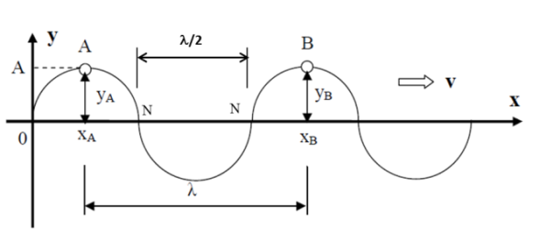

UNIDAD 9 – ONDAS MECÁNICAS
9.8
Los puntos con amplitud nula se denominan Nodos y estarán separados por media longitud de onda.
Como $k=\frac{2∗π}{λ}=500$ y sabiendo que la distancia entre nodos es $/2$
$$D=\frac{λ}{2}=\frac{2∗π}{2∗k}=\frac{π}{500 m}$$
$$v=\frac{dy}{dt}=−2∗A∗ω∗sen\left(k∗x\right)∗\operatorname{Sen}\left(ω∗t\right)=$$
$$V\left(0,01m;0,1s\right)=2∗0,10∗400s^{−1}sen\left(500\frac{1}{m}∗0,01m\right)\operatorname{Sen}\left(400\frac{1}{s}∗0,1s\right)=15,64\frac{m}{s}$$

Slide 16
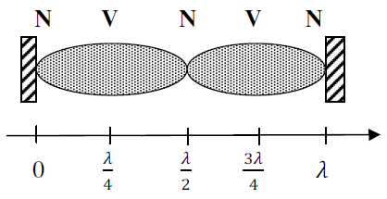
UNIDAD 9 – ONDAS MECÁNICAS Nodos y vientres
La figura representa uno de los modos posibles de visualización de una cuerda con una onda estacionaria.
Posición de los Nodos: Los nodos consecutivos están separados por media longitud de onda y su posición será.
Posición de los Vientres: Los vientres consecutivos están separados por media longitud de onda y su posición será.
$$X=\frac{1}{2}∗n∗λ \text{siendo} \text{n} \text{un} \text{n}\text{ú}\text{mero} \text{natural}\text{.}$$
$$X=\frac{(2∗n+1)}{4}∗λ \text{siendo} \text{n} \text{un} \text{n}\text{ú}\text{mero} \text{natural}\text{.}$$
Notes:
Los nodos consecutivos están separados por media longitud de onda. $X=0∗λ,\frac{1}{2}∗λ, 1∗λ$ $X=\frac{1}{2}∗n∗λ$
Los vientres consecutivos están separados por media longitud de onda.$X=\frac{1}{4}∗λ,\frac{3}{4}∗λ,\frac{5}{4}∗λ X=[\frac{2∗n+1}{4}]∗λ$

Slide 17
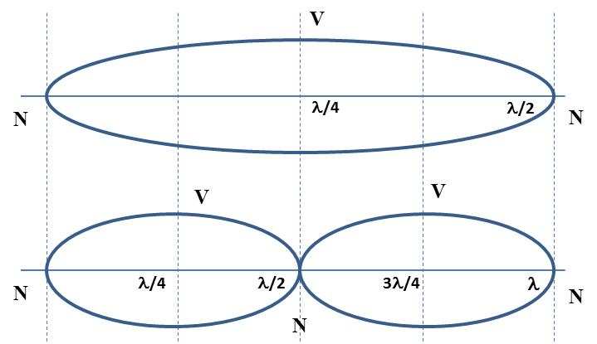


UNIDAD 9 – ONDAS MECÁNICAS
9.9
La onda estacionaria en una cuerda tiene una amplitud A = 0,25 cm, una ω = 942 s⁻¹ y una k = 0,75π m⁻¹. Tomando como origen de un sistema de referencia (x = 0) al extremo izquierdo de la cuerda, determine las posiciones a) de los nodos b) de los vientres.[ Rta: a) Posic. de nodos = ½·λ·n = 1,33(m).n donde n = 0,1,2,3... b) Posic. de vientres =1,33(m)(n+¹/₂) donde n = 0, 1, 2,3..]
Los nodos consecutivos están separados por media longitud de onda. Por lo tanto su posición puede ser: L=$\frac{1}{2}∗n∗λ$
Los vientres consecutivos están separados por media longitud de onda. Por lo tanto su posición puede ser: L=$\frac{2∗n+1}{4}∗λ$

Slide 18


UNIDAD 9 – ONDAS MECÁNICAS
9.9
$$λ=\frac{2∗π}{k}=\frac{2∗π}{0,75∗π}=2,66$$
Nodos $L=\frac{1}{2}∗λ∗n=\frac{1}{2}∗2,66∗n=1,33∗n$ donde n es un número natural
Vientres $L=\frac{2∗n+1}{4}∗λ=\frac{1}{2}∗λ∗\left(n+\frac{1}{2}\right)=\frac{1}{2}∗2,66∗\left(n+\frac{1}{2}\right)=1,33∗\left(n+\frac{1}{2}\right)$ donde n es un número natural

Slide 19

UNIDAD 9 – ONDAS MECÁNICAS Energía
Potencia: P
$$P=\sqrt{μ∗F}∗ω^{2}∗A^{2}∗{sen}^{2}(k∗X−ω∗t)$$
Potencia Máxima: $P_{Max}$
$$P_{Max}=\sqrt{μ∗F}∗ω^{2}∗A^{2}=μ∗V∗ω^{2}∗A^{2}$$
Potencia Media:
$$P_{Med}=\frac{1}{2}∗\sqrt{μ∗F}∗ω^{2}∗A^{2}=\frac{1}{2}∗μ∗V∗ω^{2}∗A^{2}$$

Slide 20
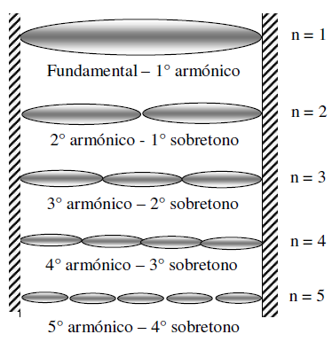

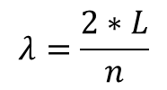
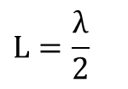
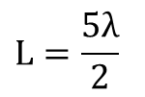

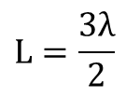
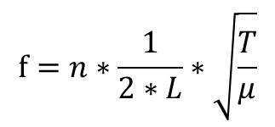

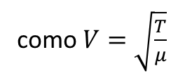
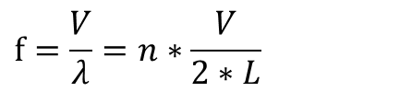
UNIDAD 9 – ONDAS MECÁNICAS Modos de vibración de la cuerda
con ambos extremos fijos
$$L=\frac{λ}{2}$$
La menor frecuencia con que puede producirse una onda estacionaria se llama frecuencia fundamental .
Genéricamente será:
$$L=λ$$
$L=\frac{λ}{2}∗n con$ n= 1, 2, 3,..
$$L=\frac{3λ}{2}$$
$$λ=\frac{2∗L}{n}$$
$$L=2λ$$
$$L=\frac{5λ}{2}$$
como $V=\sqrt{\frac{T}{μ}}$
$$f=n∗\frac{1}{2∗L}∗\sqrt{\frac{T}{μ}}$$
$$f=\frac{V}{λ}=n∗\frac{V}{2∗L}$$

Slide 21
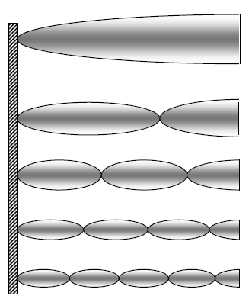
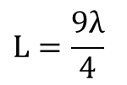
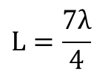
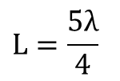
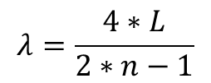
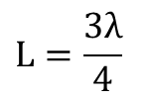

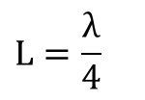
UNIDAD 9 – ONDAS MECÁNICAS Modos de vibración de la cuerda
con un extremos fijo y otro libre
La menor frecuencia con que puede producirse una onda estacionaria se llama frecuencia fundamental
Genéricamente será:
$$L=\frac{λ}{4}$$
$$L=\frac{3λ}{4}$$
$L=\frac{λ}{4}∗\left(2∗n−1\right) con$ n= 1, 2, 3,..
$$L=\frac{5λ}{4}$$
$$λ=\frac{4∗L}{2∗n−1}$$
$$L=\frac{7λ}{4}$$
$$L=\frac{9λ}{4}$$
$f=\frac{V}{λ}=(2∗n−1)∗\frac{V}{4∗L}$ como $V=\sqrt{\frac{T}{μ}} → f=\frac{(2∗n−1)}{4∗L}∗\sqrt{\frac{T}{μ}}$

Slide 22
UNIDAD 9 – ONDAS MECÁNICAS Ondas estacionarias en una columna de aire
Recordemos que mientras las ondas que se propagan en cuerdas son ondas transversales, las que lo hacen en el aire, son ondas longitudinales.
Simplificando el lenguaje, llamaremos simplemente tubo abierto al que tiene ambos extremos abiertos; y llamaremos simplemente tubo cerrado al que tiene un extremo cerrado y el otro abierto.
En los tubos de aire podemos hacer dos tipos de gráficos:
de elongación (mostrando cuánto se desplazan las moléculas del aire ante el paso de la onda en cada lugar)
de presión (mostrando cómo varía la presión en el aire ante el paso de la onda, en cada lugar; se llama onda de presión p = f(x)

Slide 23
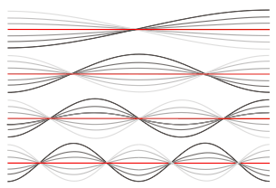
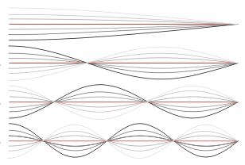



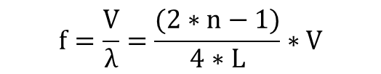



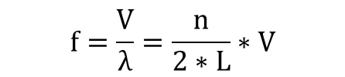


UNIDAD 9 – ONDAS MECÁNICAS Ondas en tubos
Ondas de Elongación
Tubo Abierto
Tubo Cerrado
$$L=\frac{λ}{2}$$
$$L=\frac{λ}{4}$$
$$L=λ$$
$$L=\frac{3λ}{4}$$
$$L=\frac{3λ}{2}$$
$$L=\frac{5λ}{4}$$
$$L=2λ$$
$$L=\frac{7λ}{4}$$
Ondas de Elongación
$$f=\frac{V}{λ}=\frac{n}{2∗L}∗V$$
$$f=\frac{V}{λ}=\frac{(2∗n−1)}{4∗L}∗V$$

Slide 24
UNIDAD 9 – ONDAS MECÁNICAS Acústica – Ondas Sonoras
ACÚSTICA es la parte de la Física que trata sobre la producción y propagación del sonido, así como de su relación con nuestro sentido del oído.
Las ondas sonoras son ondas mecánicas, es decir que necesitan de un medio material para poder propagarse; ellas no se transmiten en el vacío.
Las ondas sonoras son longitudinales, es decir que las partículas del medio se desplazan en la misma dirección en que se propaga la onda.
El medio por el que se propagan las ondas, puede ser cualquiera: gaseoso, líquido o sólido, pero el valor de la velocidad de propagación dependerá de cada medio.

Slide 25



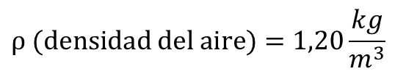
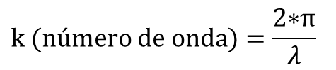
UNIDAD 9 – ONDAS MECÁNICAS Acústica – Ondas Sonoras
Generalmente en acústica es más conveniente tratar con ondas de presión que con ondas de elongación; por lo tanto adaptaremos la ecuación de la onda armónica para escribirla en términos de presión:
Donde:
$$P(x,t)=P∗sen(k∗X−ω∗t)$$
$$P\text{ (}\text{amplitud} \text{de} \text{presi}\text{ó}\text{n}\text{)}=\text{k}\text{∗}\text{ρ}\text{∗}V_{2}\text{∗}\text{A}\text{ = }\text{ρ}\text{∗}\text{v}\text{∗}\text{ω}\text{∗}\text{A}$$
$$k (número de onda)=\frac{\text{2∗}π}{λ}$$
$$ρ (densidad del aire)=1,20\frac{kg}{m^{3}}$$
$$A (amplitud de la onda sonora)$$
$$v \left(velocidad del sonido\right)=340\frac{m}{s}$$

Slide 26
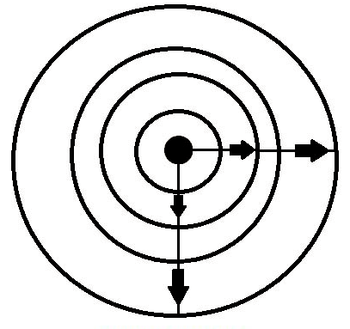
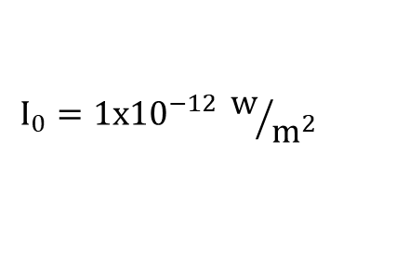



UNIDAD 9 – ONDAS MECÁNICAS Acústica - Potencia e intensidad de la onda
Definimos como fuente sonora a todo objeto, elemento o material que vibra y produce sonido.
$$P\left(Potencia\right)=\frac{Energía}{Tiempo}= \left[\frac{Joule}{Seg}\right] o \left[Watt\right]$$
$F$ Fuente de Sonido
$$I \left(Intencidad\right)=\frac{Potencia}{Área}=\frac{Potencia}{4∗π∗R^{2}} \left[\frac{W}{m^{2}}\right]$$
Se define intensidad de onda (I) como la potencia emitida por la fuente, por unidad de superficie.
Para una intensidad mínima audible de
$$I_{0}=1x{10}^{−12} w/{m^{2}}$$

Slide 27



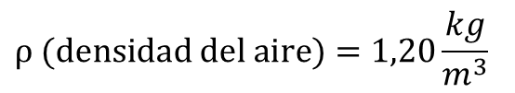


UNIDAD 9 – ONDAS MECÁNICAS Acústica - Potencia e intensidad de la onda
La intensidad de la onda puede expresarse en función de las variaciones de presión, ya que la circulación de energía en la unidad de tiempo es proporcional al cuadrado de la variación de presión. La relación matemática es:
$$I \left(Intencidad\right)=\frac{{Pmax}^{2}}{2∗\text{ρ}∗V}=$$
Donde Pmáx representa la amplitud de presión
$$I \left(Intencidad\right)=\frac{1}{2}∗\text{ρ}∗V∗ω^{2}∗A^{2}=$$
$$ρ (densidad del aire)=1,20\frac{kg}{m^{3}}$$
$$I \left(Intencidad\right)=2∗\text{ρ}∗V∗{(π∗A∗f)}^{2}=$$
$$A (amplitud de la onda sonora)$$
$$v \left(velocidad del sonido\right)=340\frac{m}{s}$$

Slide 28

UNIDAD 9 – ONDAS MECÁNICAS
9.21
Una onda sonora se propaga en el aire con una amplitud de elongación A = 2x 10-5 m. Calcule la amplitud de presión Pmax para la frecuencia de 900 Hz [Rta. Pmax = 46,7 Pa]
$$Amplitud de presión=P_{máx} =ρ∗v∗ω∗A = k∗ρ∗v^{2}∗A$$
Donde:
$$Densidad del aire=ρ=1,2 \frac{kg}{m^{3}}$$
$$Amplitud de elongación=A =2 x {10}^{−5} m$$
$$Velocidad del sonido en el aire=V =344\frac{m}{s}$$
$$Se que V=\frac{2∗π∗f}{k}= → k=\frac{2∗π∗f}{V}=\frac{2∗π∗900 Hz}{344}=2,61$$
$$P_{máx} = k∗ρ∗v^{2}∗A=2,61∗1,2 \frac{kg}{m^{3}}∗{\left(344\frac{m}{s}\right)}^{2}∗2 x {10}^{−5} m=46,7 Pa$$

Slide 29







UNIDAD 9 – ONDAS MECÁNICAS
9.24
Un buzo sumergido en un lago escucha el sonido de la sirena de un barco en la superficie, directamente arriba de él. Al mismo tiempo otra persona, parada en tierra firme a 22 m del barco, también lo escucha. La sirena está 1,20 m sobre la superficie del agua ¿A qué distancia se encuentra el buzo de la sirena?
$$Y_{Aire}=1,2m$$
22 m
$$t_{Aire}=?seg$$
D
$$Y_{Agua}=?m$$
$$t_{Agua}=?seg$$
Sé que :
$$Velocidad del sonido en el aire=V =344\frac{m}{s}$$
$$Velocidad del sonido en el agua=V =1482\frac{m}{s}$$
Por Pitágoras sé que $D=\sqrt{{\left(1,2m\right)}^{2}+{(22m)}^{2}}=22,03 m$

Slide 30
UNIDAD 9 – ONDAS MECÁNICAS
9.24
El sonido se propaga en un Mov. Rectilíneo Uniforme $V=\frac{∆_{x}}{∆_{t}}=$
Por lo tanto el tiempo en que el observador localizado en la tierra escucha la sirena será:
$$t_{Total}=\frac{∆_{x}}{V_{Aire}}=\frac{22,03m}{344m/s}=0,064$$
De acuerdo al enunciado este tiempo también será el tiempo en que el buzo tarda en oír el sonido. Por lo tanto tendremos:
$$Y_{Agua}=V_{Agua}∗\left(t_{Total}−t_{Aire}\right)=V_{Agua}∗\left(t_{Total}−\frac{Y_{Aire}}{V_{Aire}}\right)=V_{Agua}∗\left(t_{Total}−\frac{1,2 m}{344m/s}\right)=$$
$$Y_{Agua}=1482∗−\left(0,064s−\frac{1,2 m}{344}\right)=89,7m$$
Distancia del buzo respecto a la sirena será
$$Y_{Total}= Y+1,2 m=89,6 m+1,2 m=90,8 m$$

Slide 31
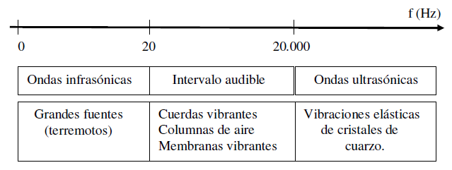
UNIDAD 9 – ONDAS MECÁNICAS Acustica - Características del sonido
Características del sonido: Todo sonido posee tres características: Frecuencia, también llamada altura o tono; timbre e intensidad.
Frecuencia: El intervalo de frecuencias en las que pueden generarse las ondas mecánicas es muy amplio; dentro de este amplio rango se encuentran las ondas sonoras. Este intervalo va desde 20 Hz hasta 20.000 Hz y se llama intervalo audible.
Timbre: Esta es otra característica del sonido; tiene que ver con la complejidad de la onda sonora que llega al oído
Intensidad: Esta característica del sonido ya ha sido tratada; está ligada a la cantidad de energía comprometida en la emisión de un sonido, y ello determina la amplitud de la onda; un sonido de poca intensidad tiene una amplitud pequeña.

Slide 32
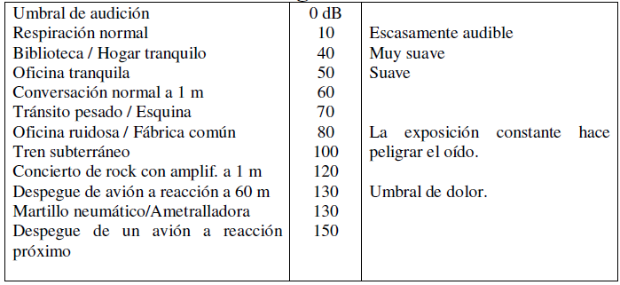
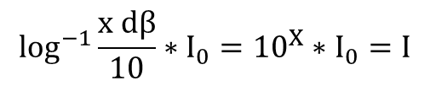
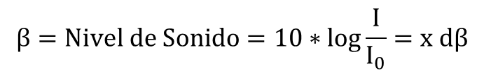


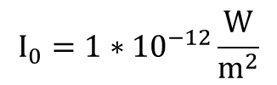
UNIDAD 9 – ONDAS MECÁNICAS Acustica - Nivel de intensidad (β)
$$β=Nivel de Sonido=10∗log\frac{I}{I_{0}}=x dβ$$
Nivel de intensidad (β).
Intensidad mínima que escuchamos
$$I_{0}=1∗{10}^{−12}\frac{W}{m^{2}}$$
Si tenemos el Nivel de Intensidad y necesitamos la Intensidad del Sonido:
$$\frac{x dβ}{10}=log\frac{I}{I_{0}}$$
$$\log^{−1}\frac{x dβ}{10}=\frac{I}{I_{0}}$$
$$\log^{−1}\frac{x dβ}{10}∗I_{0}={10}^{X}∗I_{0}=I$$

